Slide 1
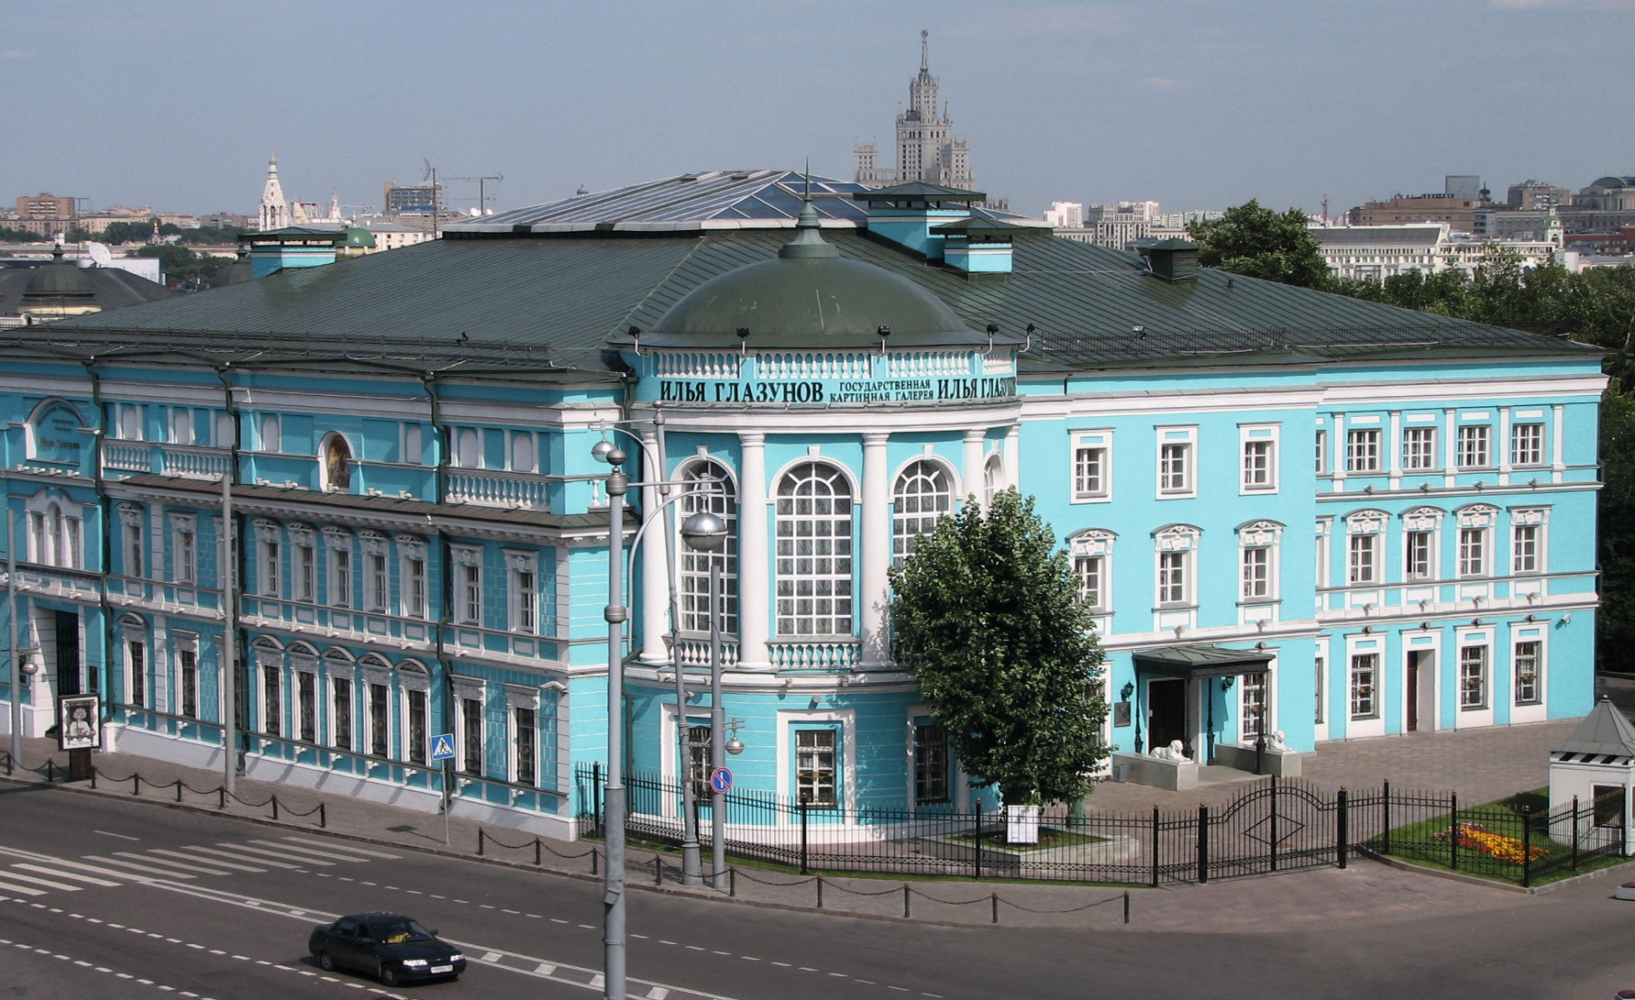
ПУТЕВОДИТЕЛЬ

Slide 2
1 ЭТАЖ
Парадный вестибюль
Лестница

Slide 3
2 ЭТАЖ
Лестница

Slide 4
3 ЭТАЖ
Лестница

Slide 5
ЦОКОЛЬНЫЙ ЭТАЖ
Лестница на 1 этаж

Slide 6
Вопросы и комментарии к уроку «Искусство»
в Галерее Ильи Глазунова
Автор-составитель
Московская Н.В.

